Slide 1
面试题：分布式篇

Slide 2
什么是 CAP 定理
Consistency 一致性：访问分布式系统中任意节点，总能返回一致的结果
Every read receives the most recent write or an error
Availability 可用性：分布式系统总能向客户端返回响应
Every request receives a (non-error) response, without the guarantee that it contains the most recent write
Partition tolerance 分区容忍：当分布式系统节点间通信发生了消息丢失或消息延迟，仍然允许系统继续运行
The system continues to operate despite an arbitrary number of messages being dropped (or delayed) by the network between nodes
CAP 定理：最多三选二，无法兼得，通常在 CP 或者 AP 之间做出选择

Slide 3
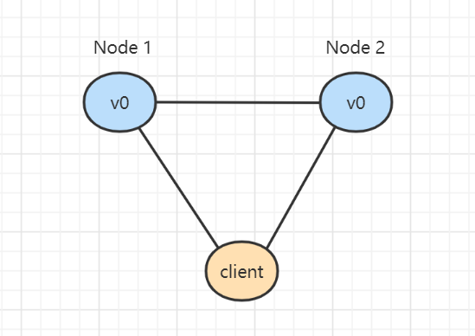
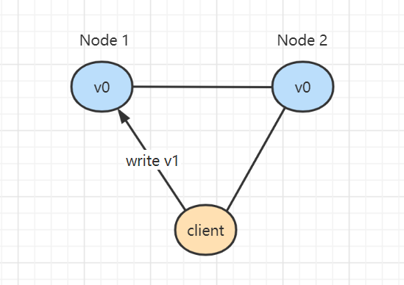
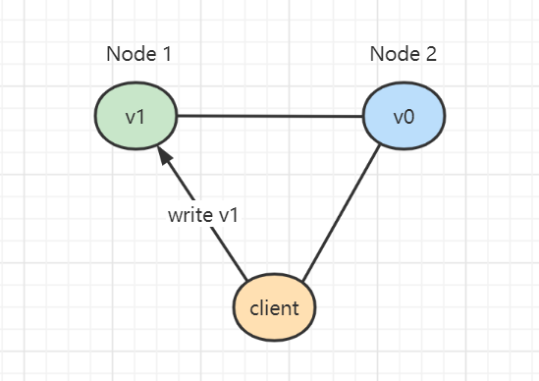
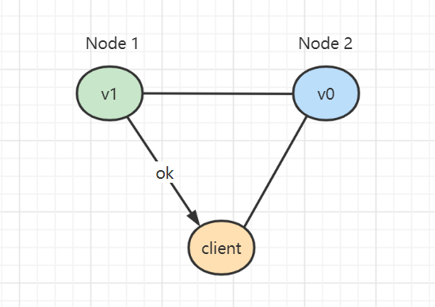
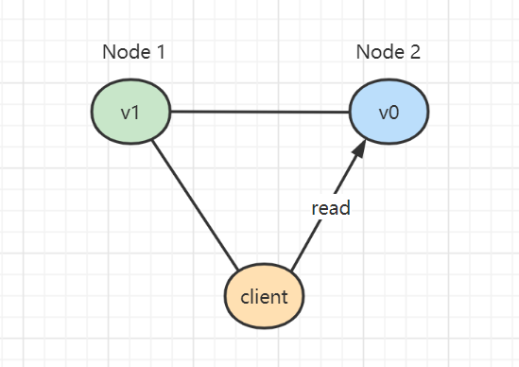
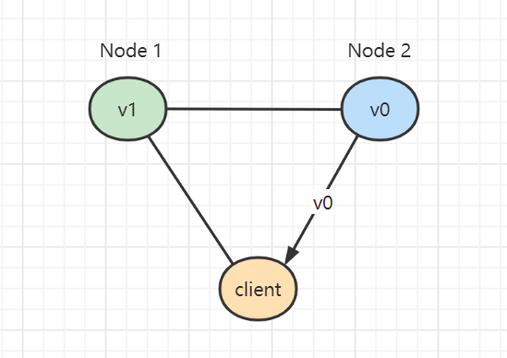


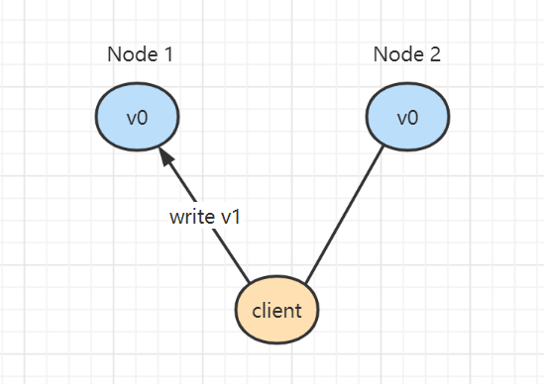
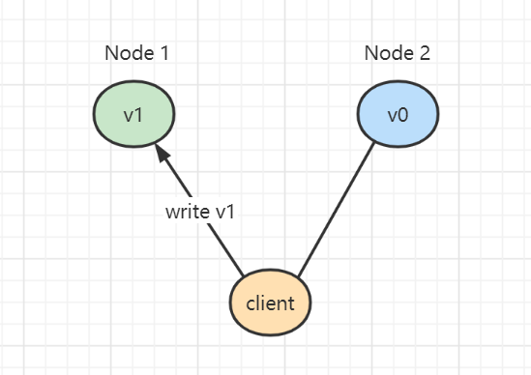
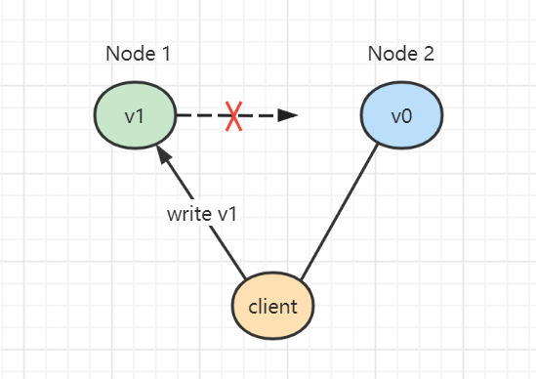
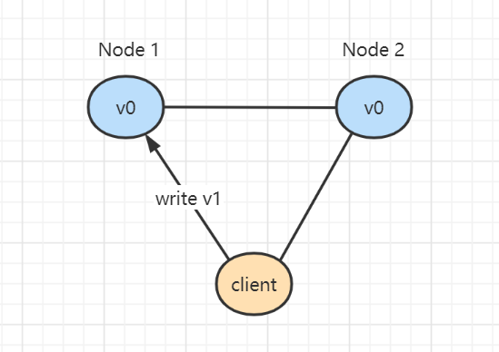
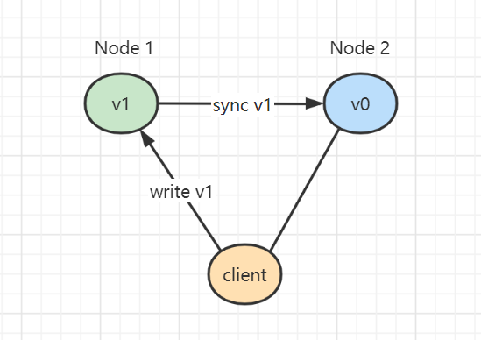
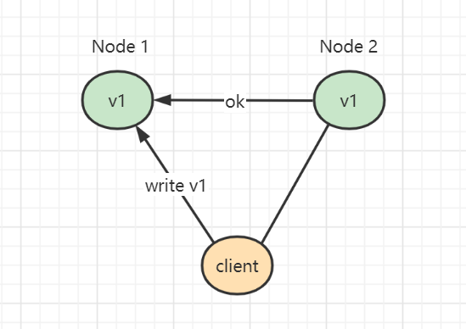
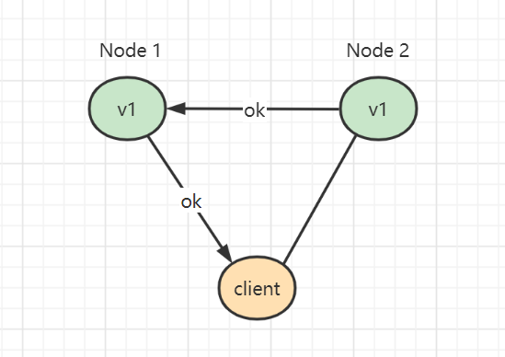
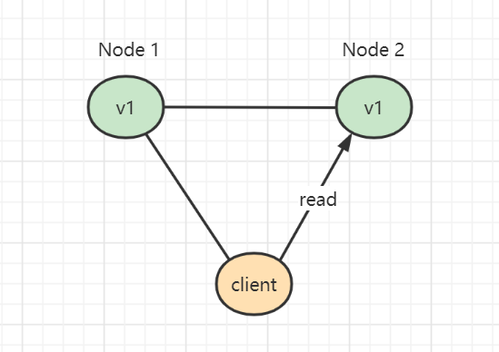
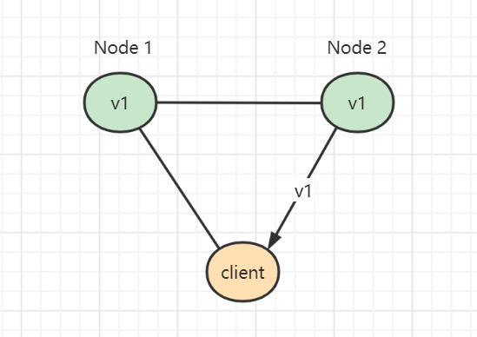
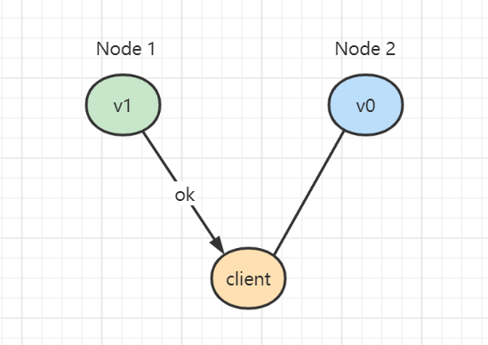
CP 还是 AP
不一致的情况
一致的设计
分区出现时的应对策略

Slide 4
一致性级别
CP 和 AP 之间需要做权衡，其实根据需求不同，也可以将一致性划分成几个级别，在这些级别里做一个权衡。
强一致性：系统写入什么，读出来的也会是什么，但实现起来往往对性能影响较大，例如之前 CP 的例子
例如：火车站售票，有就是有，没有就是没有，不能出现不一致的情况
典型算法：Paxos、Raft、ZAB
弱一致性：系统写入成功后，不承诺立刻可以读到写入的值，也不承诺具体多久后数据能达到一致，还可以细分为：
会话一致性，同一个客户端会话中可以保证一致，其它会话不能保证
用户一致性，同一个用户中可以保证一致，其它用户不能保证
例如：网上购物，在商品详情页看到库存量还有好多，下单的瞬间才被提示“库存量不足”，实际上商品详情页展示的库存并不是最新的数据，只是在某个流程上才会做准确的检查
最终一致性：是弱一致性的特例，保证在一定时间内，能够达到一个一致的状态
例如：转账，转账完成后，会有一个提示，您的转账会在 24 小时内到账，一般用户也能接受，但最终必须是一致的
典型算法：Gossip

Slide 5
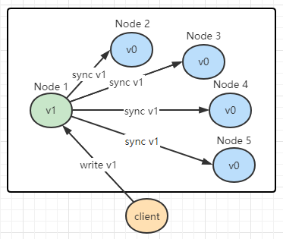
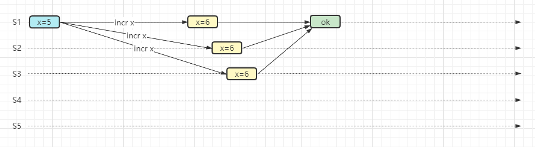
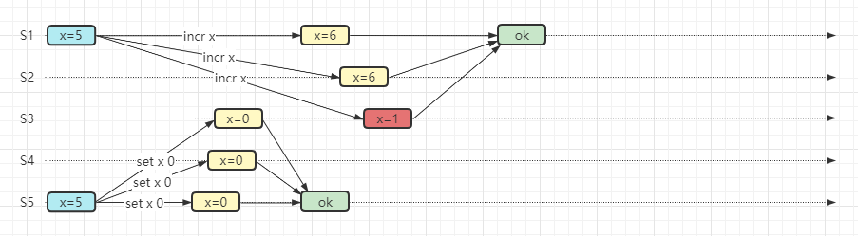
Paxos - 如何保证强一致性
集群中有 N 个节点，如果一个节点写入后要求同步到剩余 N-1 个节点后再向客户端返回 ok，虽然看起来最保险，但其中任意一个节点同步失败，势必造成整个集群不可用，能否在此基础上稍微提高可用性呢？
（写）多数派，集群节点设置为奇数，同步超过集群中 N/2 个节点成功，则向客户端返回 ok，但存在顺序性问题
多数派写操作成功后的读一致性暂不考虑
例如下图中的两项操作，都满足了多数派通过，但 S3 这台服务器并没有与 S1，S2 达成一致，要达到多数派内部一致性

Slide 6
Paxos
Paxos 是一种共识算法，目的是解决之前提到的写多数派时的顺序性问题
Paxos 角色划分：集群中的每个节点都可以充当
Proposer：负责生成提案
注意：Paxos 算法允许有多个 Proposer 同时提案，但可能会引起活锁问题
Acceptor：负责批准提案
Acceptor 如果只有一个的话，存在单点问题，因此应当有多个
Learner：负责获取提案，Acceptor 批准提案后，会将提案发送给所有 Learner
执行一个修改操作，不是一上来就能执行
准备阶段：必须由多数派 Acceptor 批准通过后
接受阶段：再将要执行的修改操作，广播给 Acceptor，这次仍然多数派通过，此修改才能生效，可以返回响应给客户端

Slide 7
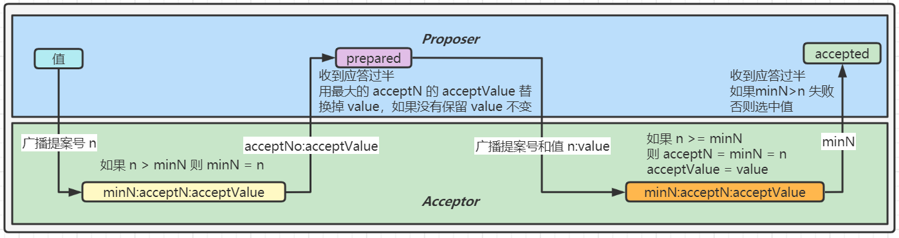
Basic Paxos 算法描述
要点：
整个算法分成两个阶段：预备阶段，前两个箭头，接受阶段，后两个箭头。
预备阶段的目的是：第一拦截掉旧的提案，第二找到最新的 acceptValue
对于 Proposer
预备阶段只发送提案号，接受阶段发送提案号+值
提案号 n 唯一且全局递增，大的提案号有更高优先级
如果见到最新已接受的值，就会替换掉 Proposer 自己的值，保证一致性
对于 Acceptor 会持久化以下信息
minN（最小提案号），会在预备阶段和接受阶段被更新为更大提案号，会用来决定 Proposer 是否能选中提案
acceptN（已接受提案号）和 acceptValue（已接受值），会在接受阶段被更新，如果 minN > n 则不会更新

Slide 8
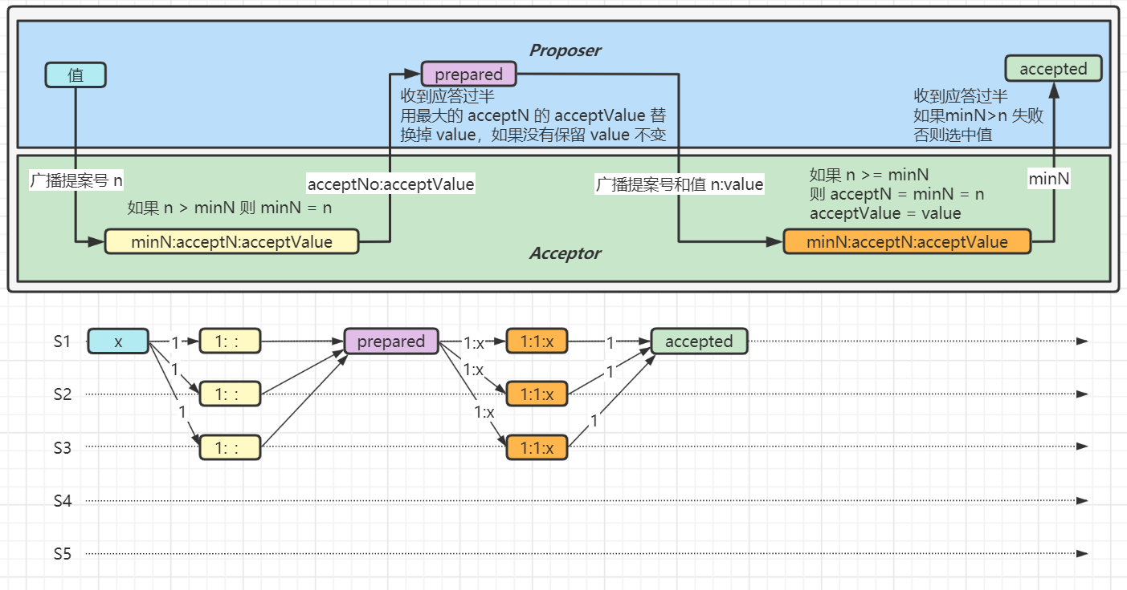
例1
P 广播提案号 1
有 3 个 A 接到提案，此时满足 n > minN，将 minN 更新为 1
3个 A 成功返回，P 收到的应答过半，但没有遇到更大的 acceptNo 和 acceptValue，因此使用自己的 value X
P 广播提案号和值 1:X
3 个 A 接到提案号和值，更新状态，返回 minN 值 1 给 P
P 收到过半应答，并检查发现没有出现 minN > 1，便选中提案值 X

Slide 9
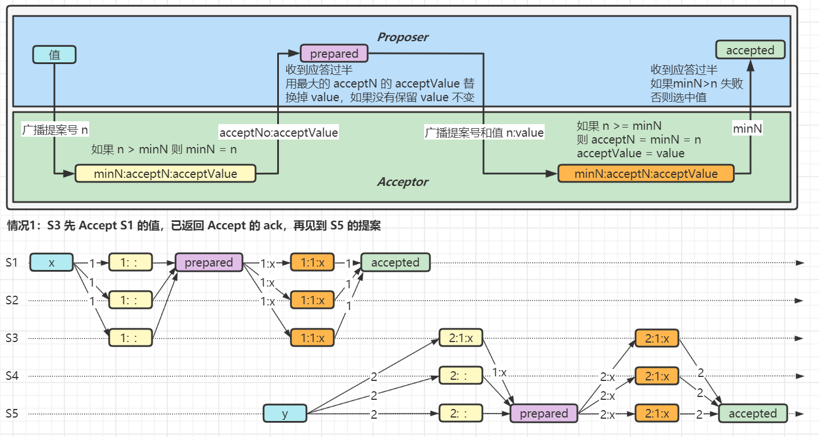
例2
S1 广播提案号 1，想把值更新为 X
S5 广播提案号 2，想把值更新为 Y
S1、S2、S3 已经经历了 Accept 阶段并选中值 X
关键点，S3 也接到了 S5 的prepare 提案，这时是否会有不一致的情况呢？
此时 S3 状态已将 acceptN 和 acceptValue 分别更新为 1:X；再返回 S5 的 ack 时就会将 1:X 返回给 S5
S5 用返回的 X 替换掉了自己原有的值 Y，并执行后续流程，后续都会同步为 X

Slide 10
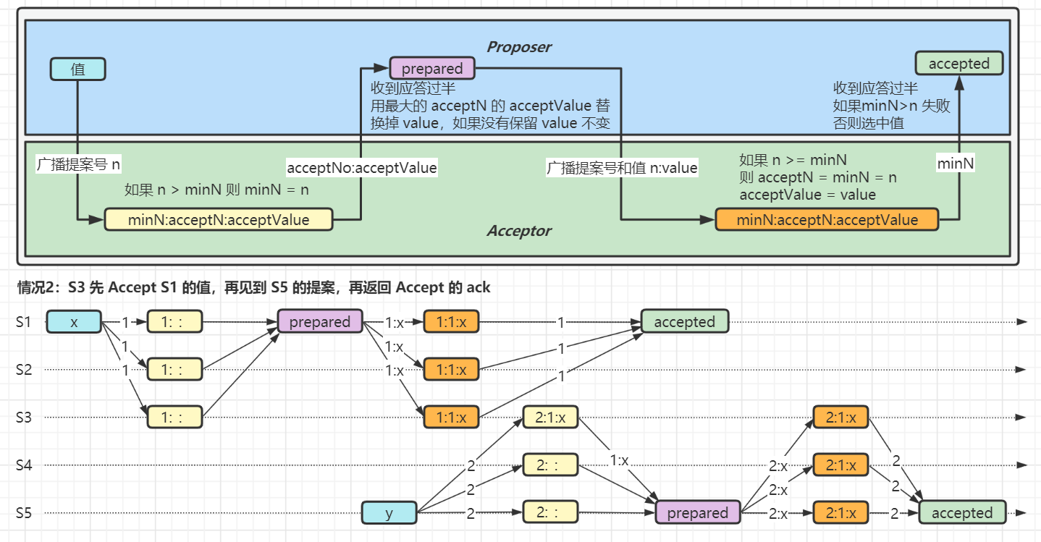
例3
S1 广播提案号 1，想把值更新为 X
S5 广播提案号 2，想把值更新为 Y
S1、S2、S3 已经经历了 Accept 阶段，与例2 不同的是，值 X 还未选中
关键点，S3 也接到了 S5 的prepare 提案，这时是否会有不一致的情况呢？
此时 S3 状态已将 acceptN 和 acceptValue 分别更新为 1:X；再返回 S5 的 ack 时就会将 1:X 返回给 S5
S5 用返回的 X 替换掉了自己原有的值 Y，并执行后续流程，后续都会同步为 X

Slide 11
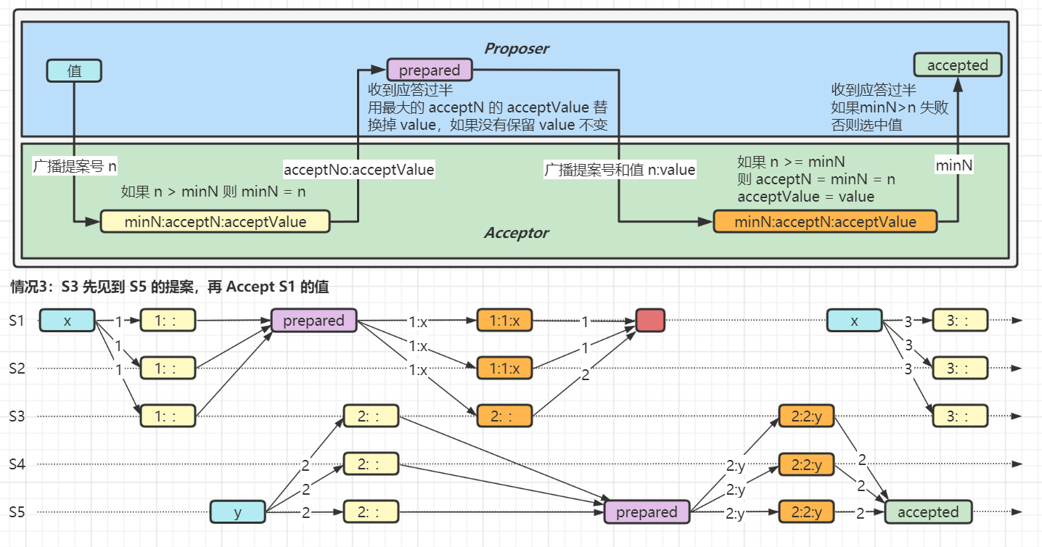
例4
S1 广播提案号 1，想把值更新为 X
S5 广播提案号 2，想把值更新为 Y
关键点，S3 还未经历 Accept 阶段时，就拿到了 S5 的 prepare 提案，这时是否会有不一致的情况呢？
S3 在接到 S1 的 accept 请求时，n>=minN 条件不成立，因此没有更新 acceptN 和 acceptValue，并且返回的 minN 是 2
对 S1 来说，S3 返回的 minN 大于 n，选中失败；想更新 X 需要发起新一轮提案
对 S5 来说，accept 阶段发送的是它自己的 2:Y，后续会把值同步为 Y

Slide 12
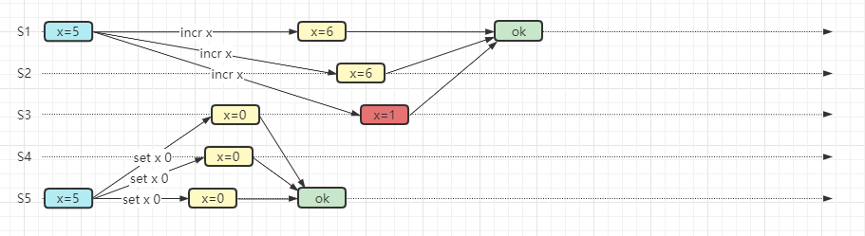
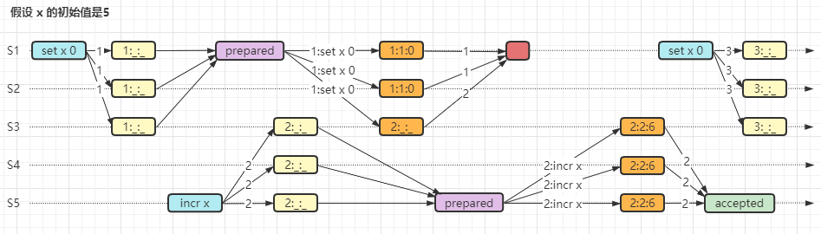
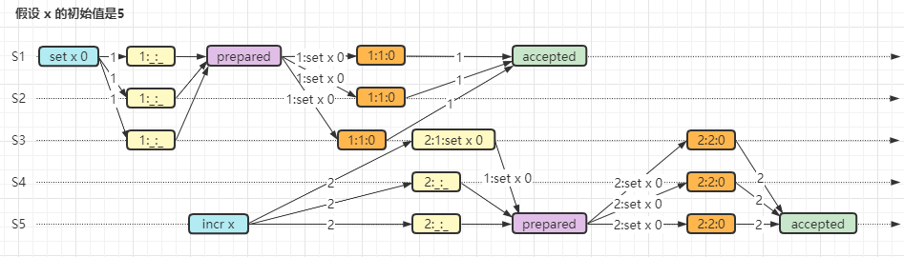
例5 – 顺序问题回顾

Slide 13
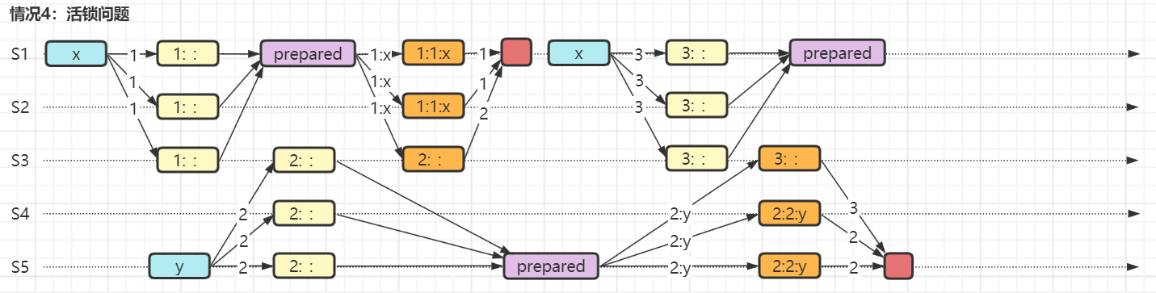
例6 – 活锁问题
Paxos 缺点
效率较低，两轮操作只能选中一个值
难于理解
活锁问题

Slide 14
Raft
另一种共识算法，目的是比 Paxos 更易理解
整个 Raft 算法分解为三部分：
Leader 选举
只有一个 Server 能作为 Leader
一旦此 Server 崩溃，选举新 Leader
执行操作，（以日志复制为例，Log replication）
由 Leader 执行自己的日志记录
将日志复制到其它 Server，会覆盖掉不一致的部分
多数派记录日志成功，Leader 才能执行命令，向客户端返回结果
确保安全
保证日志记录的一致性
拥有最新日志的 Server 才能成为 Leader

Slide 15
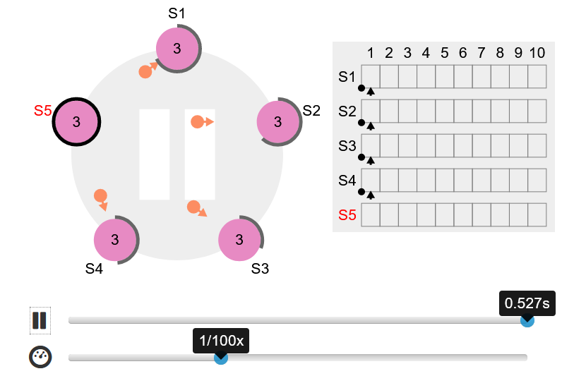
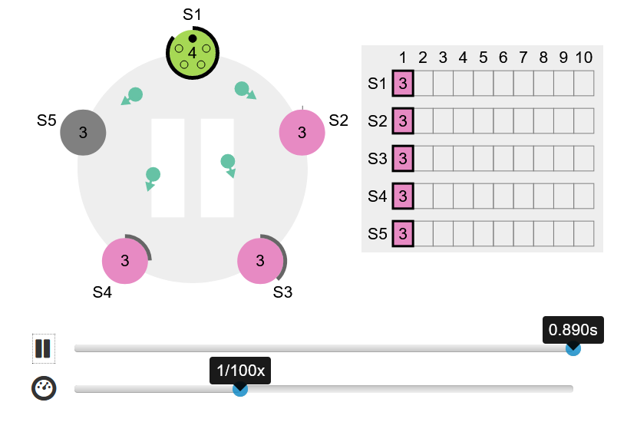
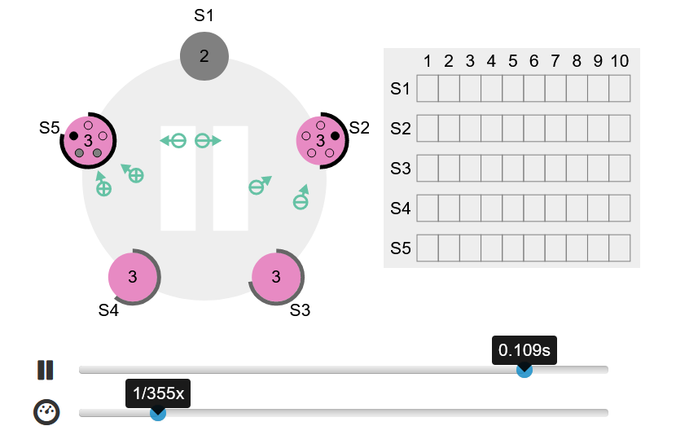
Raft – Leader 选举
Leader 会不断向选民发送 AppendEntries 请求，证明自己活着
选民收到 Leader AppendEntries 请求后会重置自己的 timeout 时间
选民收不到 AppendEntries 请求超时后，转换角色为候选者，并将任期加1，发送 RequestVote 请求，推选自己
选民收到第一个 RequestVote，会向该候选者投一票，这样即使有多个候选者，必定会选出一个 Leader，选票过半即当选，落选后变回选民
每一任期最多有一个 Leader，但也可能没有（选票都不过半的情况，需要再进行一轮投票，timeout 在 T~2T 间随机）
任期由各个 server 自己维护即可，无需全局维护，在超时后加1，在接收到任意消息时更新为更新的任期，遇到更旧的任期，视为错误

Slide 16
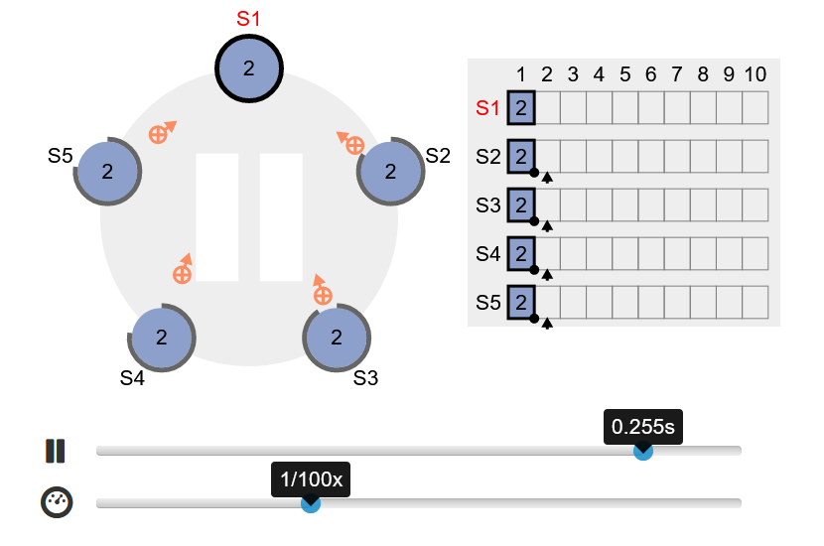
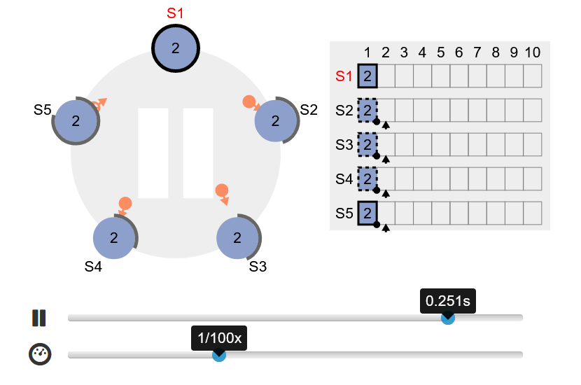
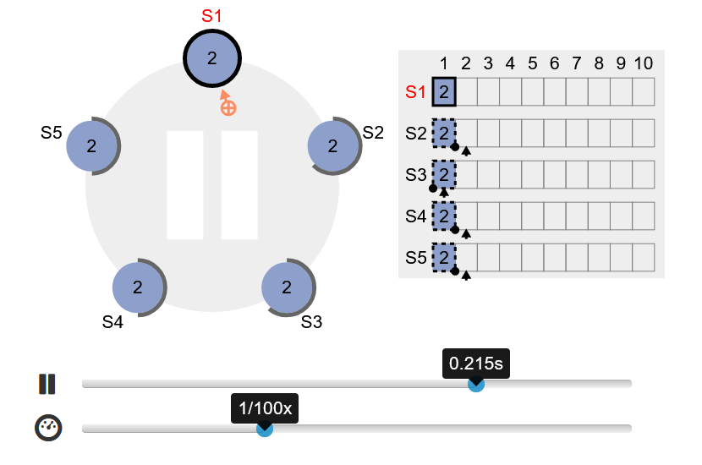
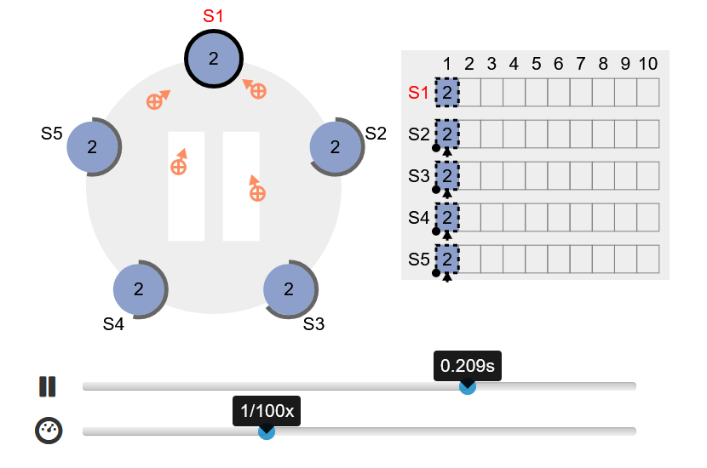
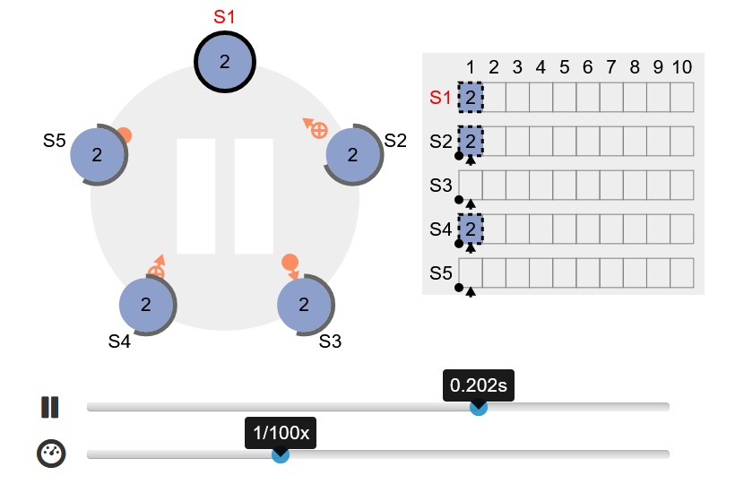
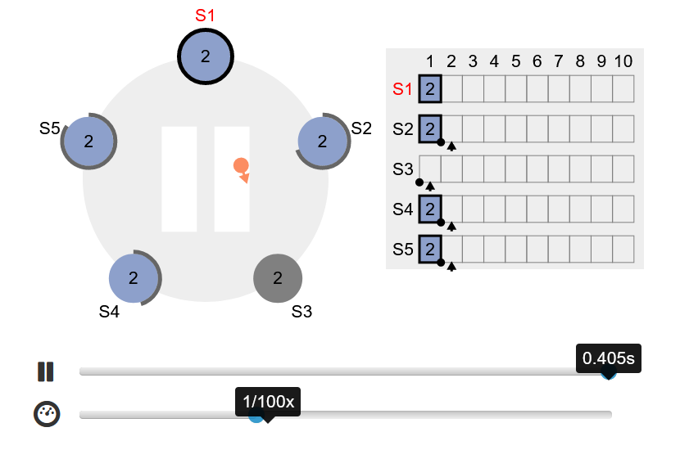
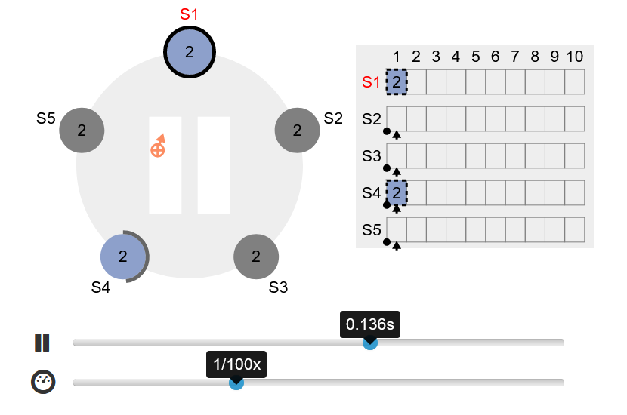
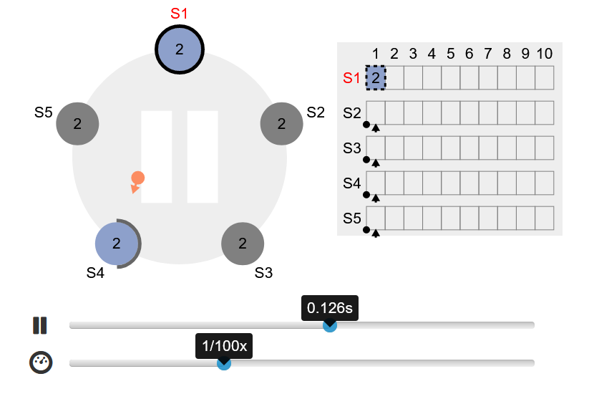
Raft – 执行操作（日志复制为例）
客户端发送命令至 Leader
Leader 将命令写入日志
Leader 向所有选民发送 AppendEntries 请求
多数派通过后，执行命令（即提交），向客户端返回结果
在后续的 AppendEntries 请求中通知选民
选民执行命令（即提交）
如果选民挂了，则 Leader 会不断尝试，待到选民重启，会将其缺失的日志陆续补齐

Slide 17
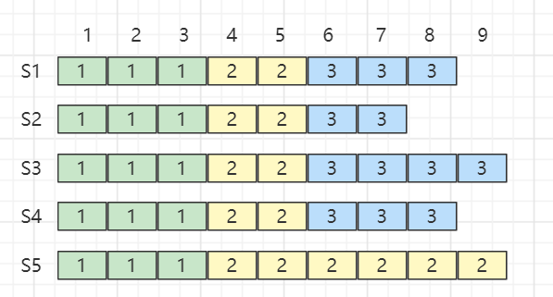
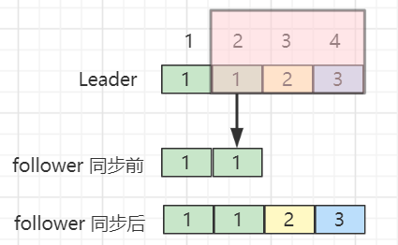
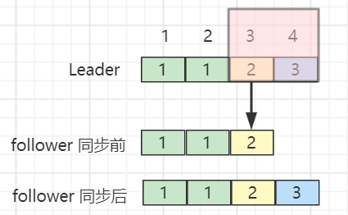
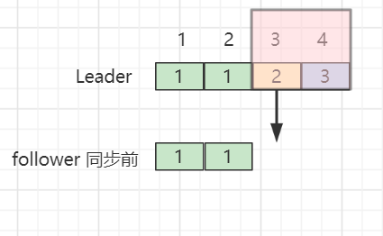
Raft – 保证安全
Leader 日志的完整性
Leader 被认为拥有最完整的日志
一旦 Leader 完成了某条命令提交，那么未来的 Leader 也必须存有该条命令提交信息
投票时，会将候选者最新的<Term，Index> 随 RequestVote 请求发送，如果候选者的日志还没选民的新，则投否决票
选民日志的一致性
以 Leader 为准，对选民的日志进行补充或覆盖
AppendEntries 请求发送时会携带最新的 <Term,Index,Command>以及上一个的<Term,Index>
如果选民发现上一个的<Term,Index>能够对应上则成功，否则失败，继续携带更早的信息进行比对

Slide 18
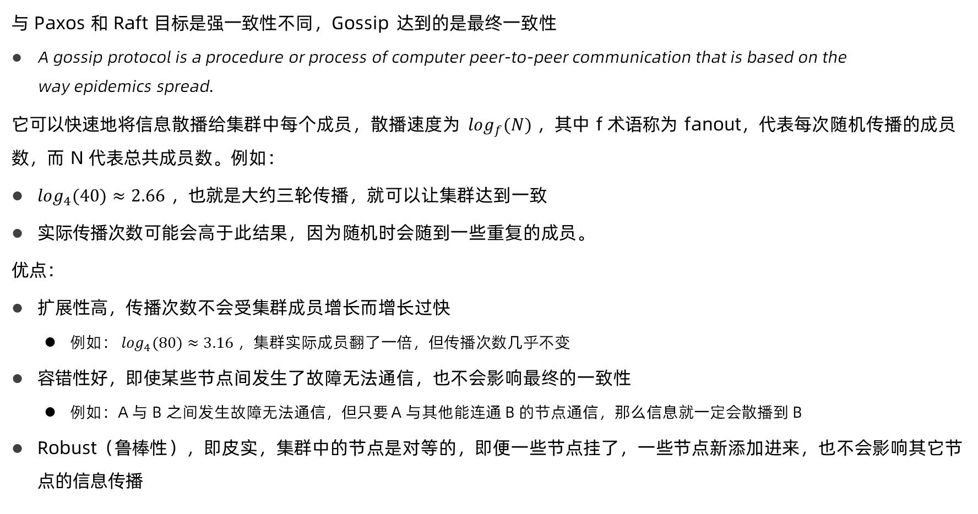
Gossip
与 Paxos 和 Raft 目标是强一致性不同，Gossip 达到的是最终一致性
A gossip protocol is a procedure or process of computer peer-to-peer communication that is based on the way epidemics spread.
它可以快速地将信息散播给集群中每个成员，散播速度为 $\log_{f}(N)$ ，其中 f 术语称为 fanout，代表每次随机传播的成员数，而 N 代表总共成员数。例如：
$\log_{4}(40)≈2.66$ ，也就是大约三轮传播，就可以让集群达到一致
实际传播次数可能会高于此结果，因为随机时会随到一些重复的成员。
优点：
扩展性高，传播次数不会受集群成员增长而增长过快
例如： $\log_{4}(80)≈3.16$ ，集群实际成员翻了一倍，但传播次数几乎不变
容错性好，即使某些节点间发生了故障无法通信，也不会影响最终的一致性
例如：A 与 B 之间发生故障无法通信，但只要 A 与其他能连通 B 的节点通信，那么信息就一定会散播到 B
Robust（鲁棒性），即皮实，集群中的节点是对等的，即便一些节点挂了，一些节点新添加进来，也不会影响其它节点的信息传播

Slide 19
参考资料
https://www.youtube.com/watch?v=JEpsBg0AO6o&t=41s Raft 作者讲解 Paxos
https://www.youtube.com/watch?v=vYp4LYbnnW8 Raft 作者讲解 Raft
https://raft.github.io/ Raft 资源
https://raft.github.io/raftscope/index.html Raft 可视化
https://flopezluis.github.io/gossip-simulator/# Gossip 可视化

Slide 20
分布式通用设计 – 如何检测节点活着
答案：通过心跳
向节点周期性发送心跳请求，如果能收到心跳回应，表示该节点还活着
但如果收不到心跳回应，却不能证明该节点死了，可能由于网络抖动、回应延时等原因没能及时收到回应。有如下解决思路：
如 Redis 哨兵模式中，如果 sentinel 向 master 发送 PING 而没有收到 PONG，只能判定主观下线，必须采纳其它 sentinel 的意见，达到多数派后才能判定客观下线，进入主备切换流程
将周期心跳检测升级为累计心跳检测机制，即记录统计该节点的历史响应时间，如果超过警戒，则发起有限次的重试作为进一步判定

Slide 21
分布式通用设计 – 如何实现高可用？
建议阅读《大型网站技术架构 – 核心原理与案例分析》一书，李智慧著，优点是条理清晰，不像另一些东拼西凑的文章
节录、概要如下：
应用层高可用
关键是做到：无状态，即所有节点地位平等，去 session 化。利用负载均衡将请求发送到任意一台节点进行处理，如果有某个节点宕机，把该节点从服务列表中移除，不会影响业务运行
服务层高可用
同样要做到：无状态，此外还应当考虑：
① 核心服务和非核心服务隔离部署，分级管理，方便非核心服务降级
② 对于即时性没有要求的服务可以考虑采用异步调用优化
③ 合理设置超时时间，在超时后应当有相应的处理策略，如：重试、转移、降级等
数据层高可用
需要有数据备份机制与故障转移机制
缓存服务是否需要高可用，两种观点：
① 缓存服务不可用会让数据库失去保护，因此需要保证缓存服务高可用
② 缓存服务不是数据存储服务，缓存宕机应当通过其他手段解决，如扩大缓存规模，一个缓存服务器的宕机只会影响局部

Slide 22
分布式通用设计 – 全局 ID 生成
数据库 id 表
Oracle 数据库，直接使用序列作为 id
MySQL 数据库，采用自增主键作为 id，如果想避免单点故障，用多台 MySQL 使用不同的起始值和步长来设置 auto_increment
缺点：数据库并发不高，属于集中式的解决方案
Redis
使用 incr 生成 id，由于 redis 的单线程特性，能保证它不会重复
缺点：仍然属于集中式的解决方案，有网络消耗
UUID
UUID 有多种实现，典型的 UUID 实现会包含时间信息、MAC 地址信息、随机数
优点：属于本地解决方案，无网络消耗
缺点：MAC 地址提供了唯一性的保证，但也带来安全风险，最糟的是它是字符串形式，占用空间大，查询性能低，无法保证趋势递增
Snowflake
通常的实现是 41 位时间信息、精确到毫秒，10 位的机器标识、12 位 的序列号，还有 1 位没有使用，共 8 个字节
理解思想后，可以根据自己实际情况对原有算法做调整
优点：本地解决方案，无网络消耗。长整型避免了字符串的缺点，并能保证趋势递增

Slide 23
分布式通用设计 – 负载均衡策略
负载均衡：即使用多台服务器共同分担计算任务，把网络请求和计算按某种算法均摊到各个服务器上
可以使用硬件实现（如 F5），也可以使用软件实现（如 Nginx、Dubbo、 Ribbon 等诸多软件均有自己的负载均衡实现）
常见负载均衡算法有：
轮询，轮流来（Nginx、Ribbon）
加权轮询，在轮询的基础上考虑权重，权重高的，分到请求的机会更多（Nginx 、Dubbo）
最少连接，指谁的活跃连接数少，就把请求分发给谁，因为活跃多意味着响应慢（Nginx、Dubbo）
最少响应时间，指谁的响应快，且活跃连接数少，就把请求发给谁（Nginx、Ribbon）
随机，随便发给谁（Nginx、Dubbo、Ribbon）
hash，例如根据 ip 的hash 值分配请求，ip 相同的请求总会由同一台服务器处理（Nginx）
一致性 hash，比 hash 好处在于添加、移除节点对请求分发影响较小（Dubbo）
参考文档
https://nginx.org/en/docs/http/load_balancing.html
https://dubbo.apache.org/zh/docsv2.7/user/references/xml/dubbo-provider/

Slide 24
分布式通用设计 – 数据分片策略
所谓分片就是指数据量较大时，对数据进行水平切分，让数据分布在多个节点上。
Hash
按照 key 的 hash 值将数据映射到不同的节点上
优点：实现简洁、数据分布均匀
缺点1：如果直接 hash 与节点数取模，节点变动时就会造成数据大规模迁移，可以使用一致性 hash 改进
缺点2：查询某一类热点数据时，由于它们是用 hash 分散到了不同节点上，造成查询效率不高
Range
可以将 key 按照进行 range 划分，让某一范围的数据都存放在同一节点上
优点1：按 range 查询，性能更高
优点2：如果配合动态 range 分片，可以将较小的分片合并、将热点数据分散，有很多有用的功能
静态调度与动态调度
静态意味着数据分片后分布固定，即使移动也需要人工介入
动态意味着通过管理器基于调度算法在各节点之间自由移动数据

Slide 25
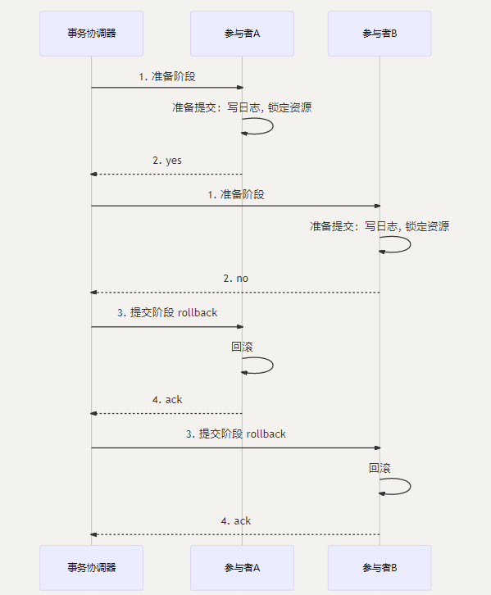
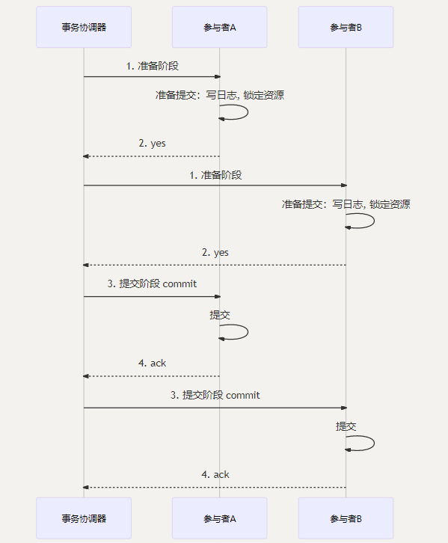
分布式通用设计 – 分布式事务
方案一：2PC – 两阶段提交
在准备阶段所有参与者都返回 yes，则提交阶段通知参与者提交事务
在准备阶段有一个参与者返回 no，或是返回响应超时，则提交阶段通知所有参与者回滚事务
存在问题
阻塞型协议：所有参与者在等待接到下一步操作前，都处于阻塞，占用的资源也一直被锁定
过于保守：任一个节点失败都将导致事务回滚
数据不一致：在阶段二，如果只有部分参与者收到了提交请求，则会造成数据不一致
协调者单点问题：如果协调者故障在阶段二出现问题，会导致所有参与者（不会超时）始终处于阻塞状态，资源也被锁定得不到释放

Slide 26
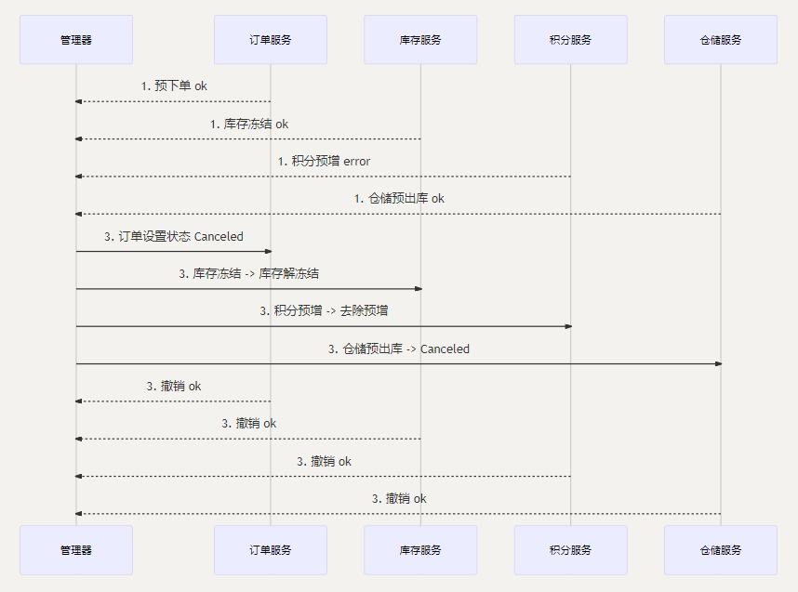
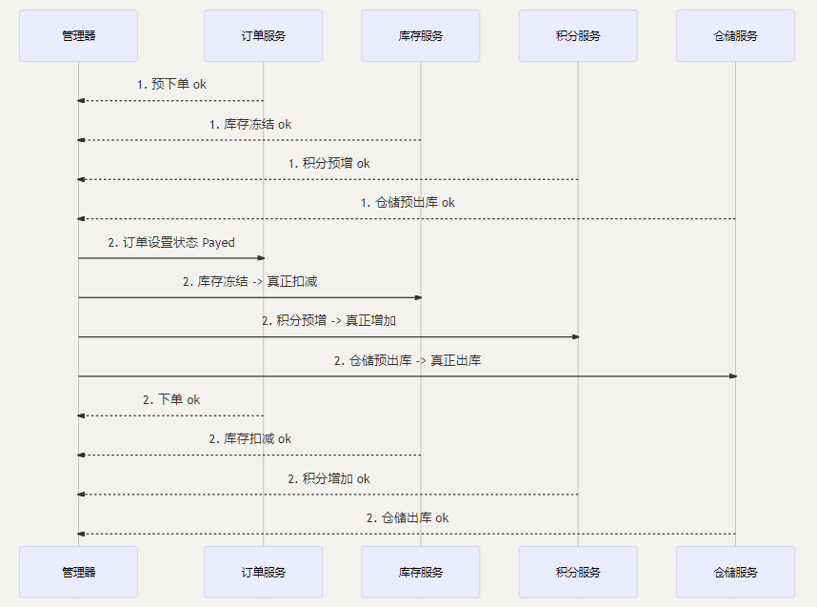
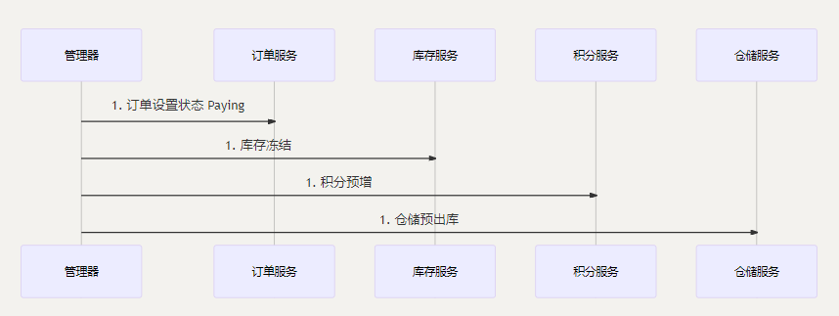
分布式通用设计 – 分布式事务
方案二： TCC – 事务补偿
Try：对数据校验、资源预留
Confirm：执行业务确认
Cancel：实现与 try 相反的操作
要点
本质上还是两阶段提交，不过无需借助数据库驱动，在应用层完成，业务侵入比较深
需要每个节点上配置 TCC 框架，记录操作日志和状态，以便在宕机时恢复
TCC 操作必须要考虑幂等

Slide 27
分布式通用设计 – 分布式事务
方案三：基于可靠性消息的最终一致性方案
要点
2PC 和 TCC 都属于同步方案，实际开发中更多采用的是异步方案
例如：下单后的支付、扣减库存、增加积分等操作对实时性要求并不高。此时将下单成功的消息写入消息中间件，利用消息中间件实现最终一致性
问题转换成保证本地事务与消息投递的原子性
例如：RocketMQ 的解决方案如下
发送消息到 broker ，只是此时消息称为半消息，无法消费
执行本地事务，如果成功，则半消息转换为正式消息，允许被消费；如果失败，删除 broker 上的半消息
对于 broker 这端，如果迟迟不能收到半消息的 commit 或 rollback 信息，则会回查本地事务是否完成，根据状态确定如何处理

